Slide 1
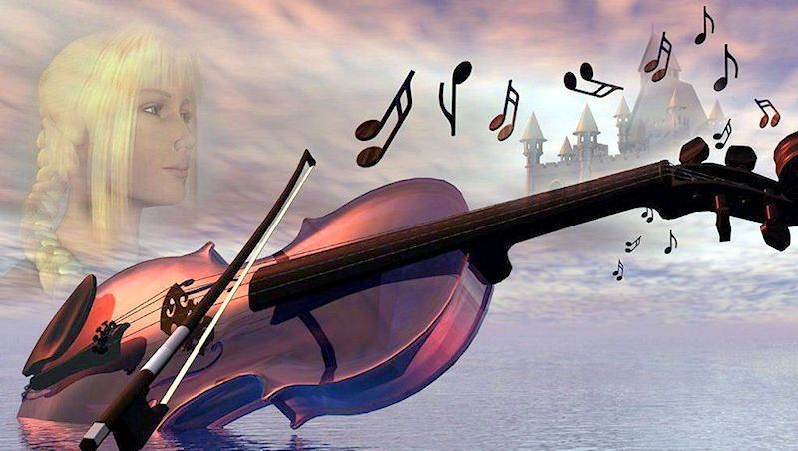
Mon cœur est un violon
Par Lucienne Boyer - 1945
Diaporama © Apex

Slide 2

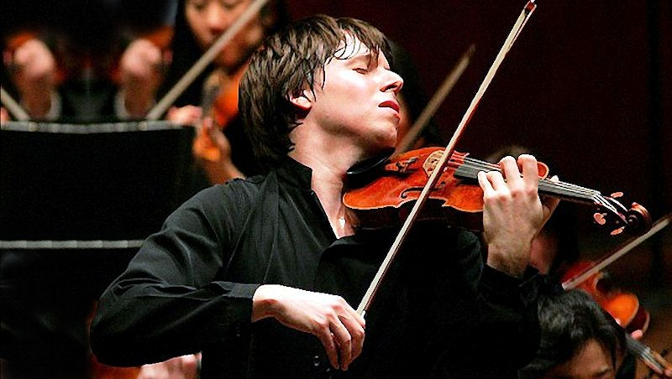
Mon cœur est un violon
Sur lequel ton archet joue
Et qui vibre tout du long
Appuyé contre ta joue
Mon cœur est un violon
Par Lucienne Boyer - 1945
Diaporama © Apex

Slide 3
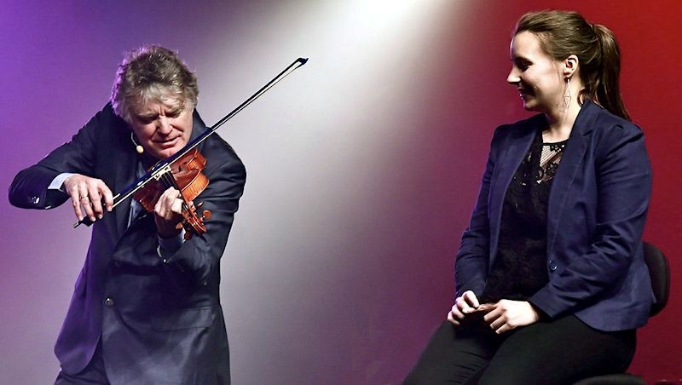
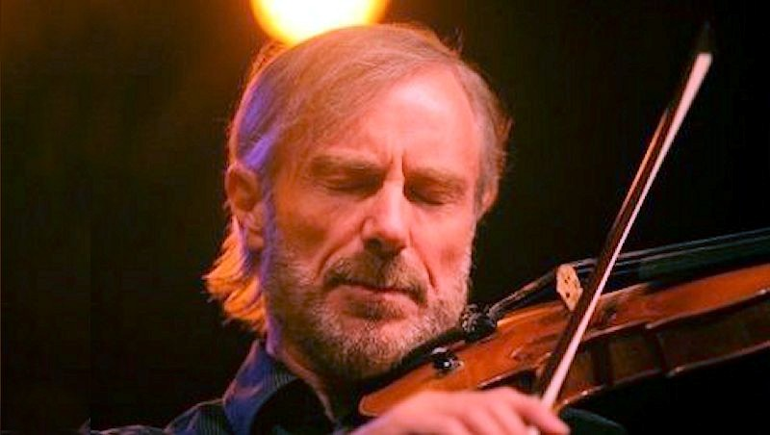
Mon cœur est un violon
Sur lequel ton archet joue
Et qui vibre tout du long
Appuyé contre ta joue
Tantôt l'air est vif et gai
Comme un refrain de folie
Tantôt le son fatigué
Traîne avec mélancolie

Slide 4

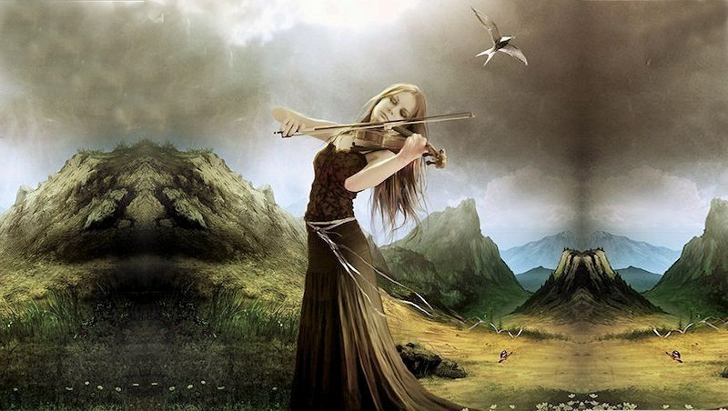
Tantôt l'air est vif et gai
Comme un refrain de folie
Tantôt le son fatigué
Traîne avec mélancolie
Dans la nuit qui s'achève
Mon cœur est plein de toi
La musique est un rêve
Qui vibre sous tes doigts

Slide 5

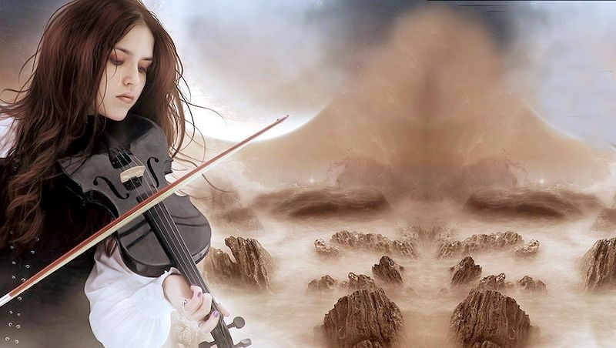
Dans la nuit qui s'achève
Mon cœur est plein de toi
La musique est un rêve
Qui vibre sous tes doigts
Sous tes doigts la caresse
Rend mon désir si fort
Qu'il va jusqu'à l'ivresse
Et meurt à la fin de l'accord

Slide 6
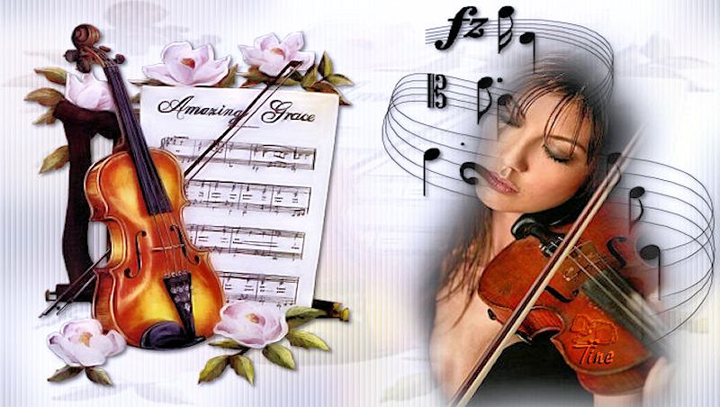
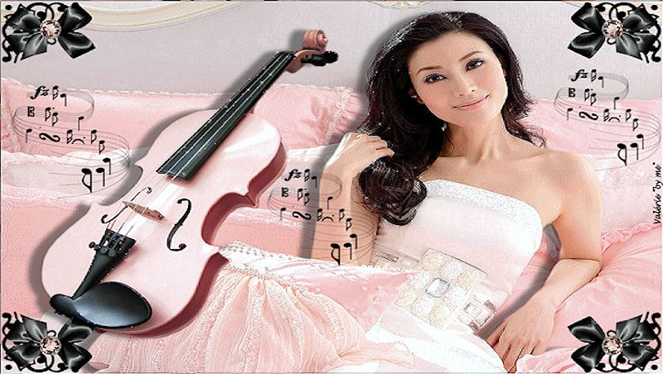
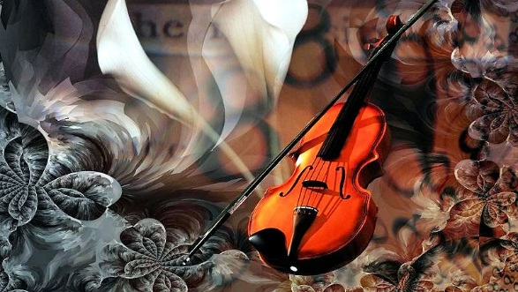
Sous tes doigts la caresse
Rend mon désir si fort
Qu'il va jusqu'à l'ivresse
Et meurt à la fin de l'accord

Slide 7
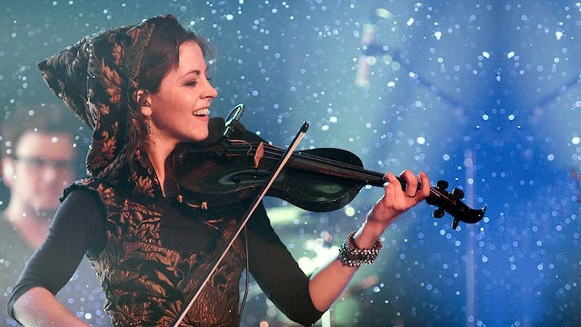

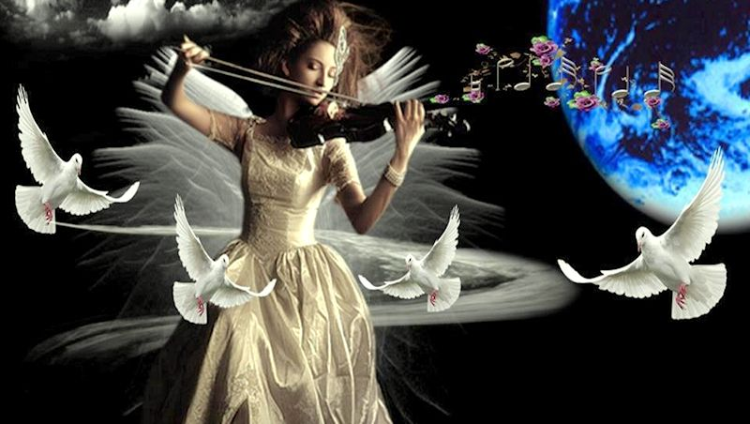
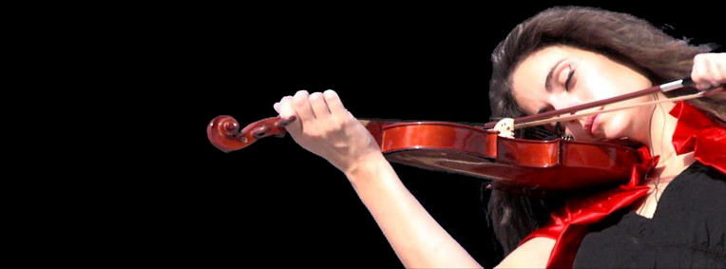
Tantôt l'air est vif et gai
Comme un refrain de folie
Tantôt le son fatigué
Traîne avec mélancolie
Et vibrant à l'unisson
Mon cœur est un violon...

Slide 8




F I N
Tantôt l'air est vif et gai
Comme un refrain de folie
Tantôt le son fatigué
Traîne avec mélancolie
Et vibrant à l'unisson
Mon cœur est un violon...
Touche Esc pour quitter

